Slide 1

Муниципальное бюджетное дошкольное образовательное учреждение Детский сад №26 «Семицветик» комбинированного вида Елабужского муниципального района г. Елабуга, Республика Татарстан
Презентация
на тему
«Елабуга купеческая»
2
Автор: Гатауллина Р.Н.,
воспитатель высшей
квалификационной
категории
Елабуга 2013

Slide 2
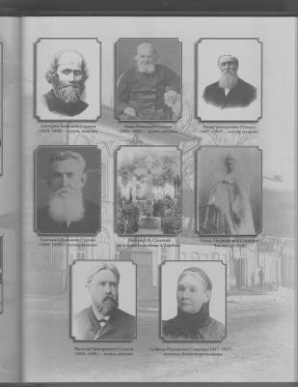
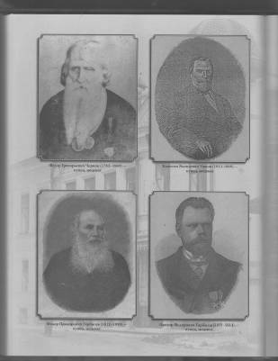
Елабужские купцы предприниматели, благотворители
Династия купцов Стахеевых
Ф.Г. Чернов, К.Я Ушков,
Ф.П. Гирбасов, П.Ф. Гирбасов

Slide 3
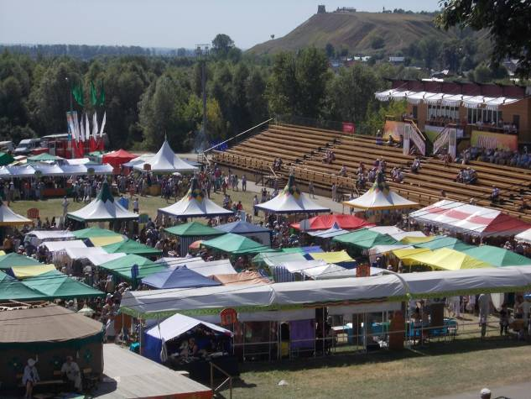
Всероссийская Спасская ярмарка в Елабуге

Slide 4
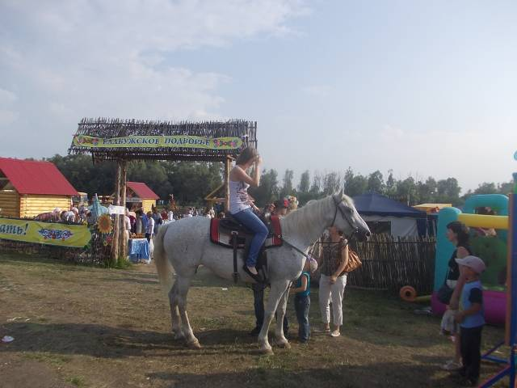
Всероссийская Спасская ярмарка в Елабуге

Slide 5
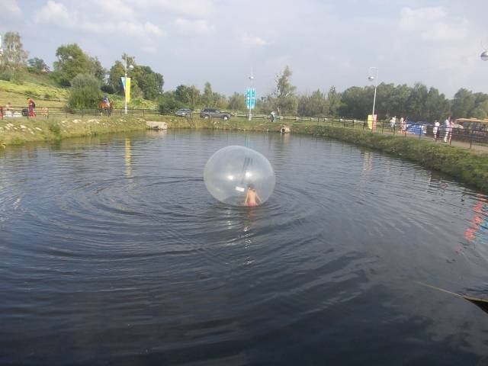
Всероссийская Спасская ярмарка в Елабуге

Slide 6
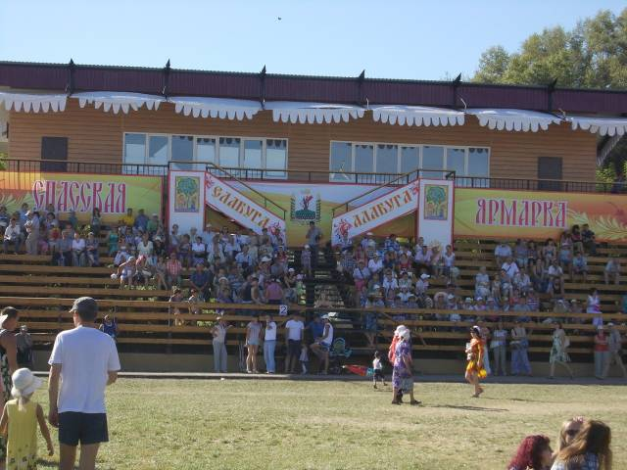
Всероссийская Спасская ярмарка в Елабуге

Slide 7
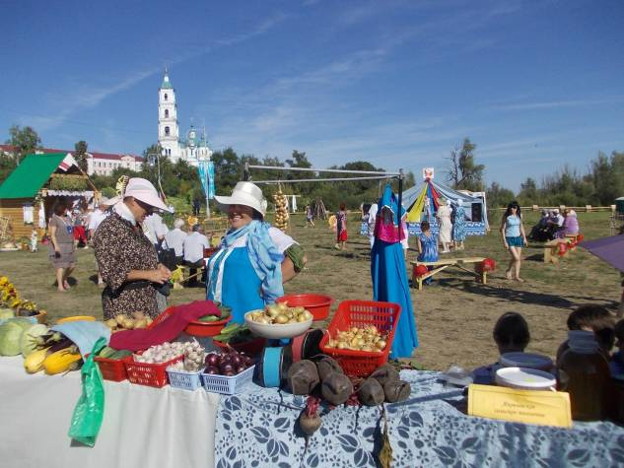
Всероссийская Спасская ярмарка в Елабуге

Slide 8
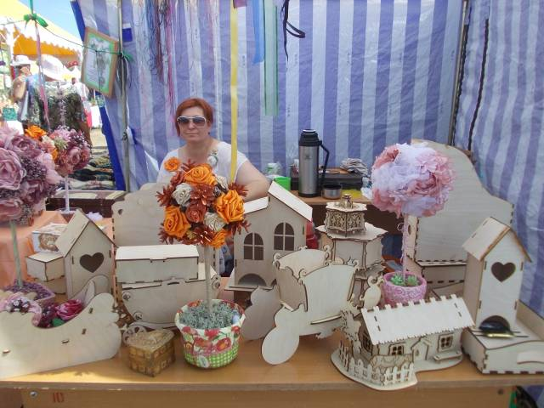
Всероссийская Спасская ярмарка в Елабуге

Slide 9
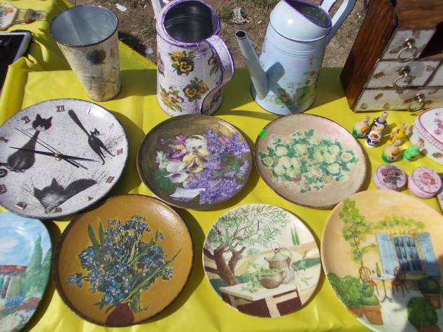
Всероссийская Спасская ярмарка в Елабуге

Slide 10
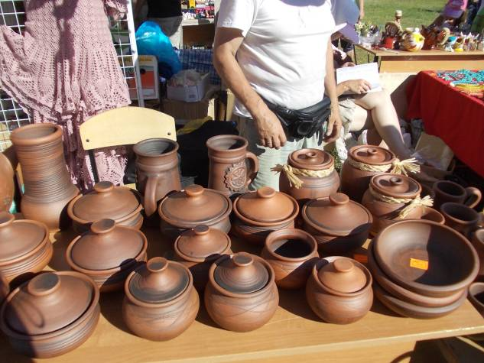
Всероссийская Спасская ярмарка в Елабуге

Slide 11
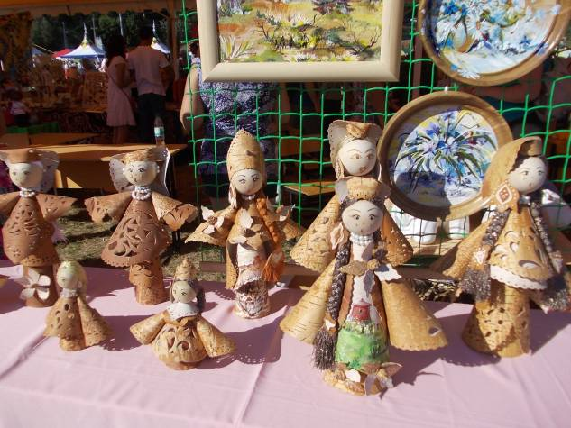
Всероссийская Спасская ярмарка в Елабуге

Slide 12
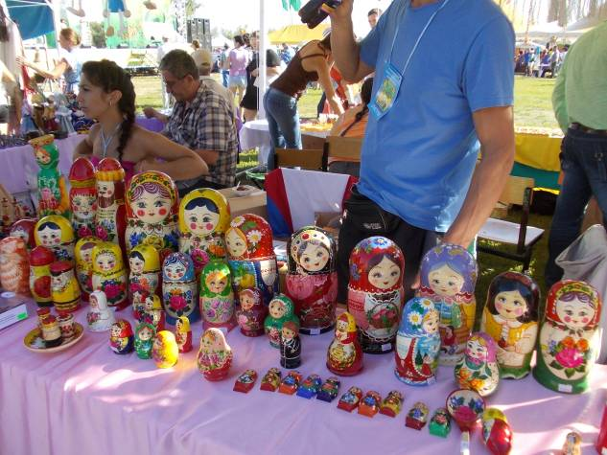
Всероссийская Спасская ярмарка в Елабуге

Slide 13
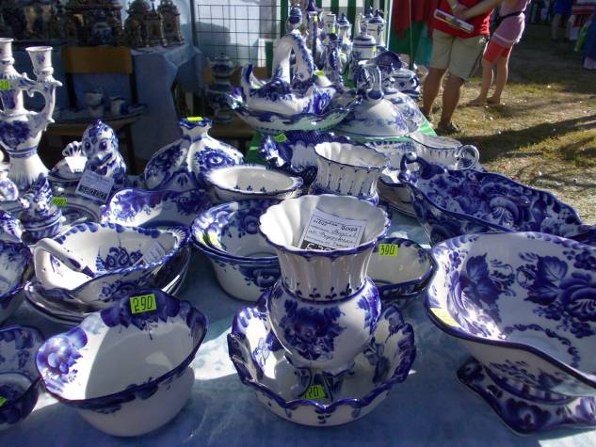
Всероссийская Спасская ярмарка в Елабуге

Slide 14
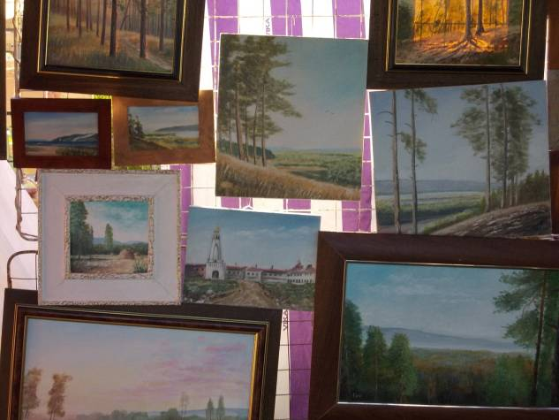
Всероссийская Спасская ярмарка в Елабуге

Slide 15
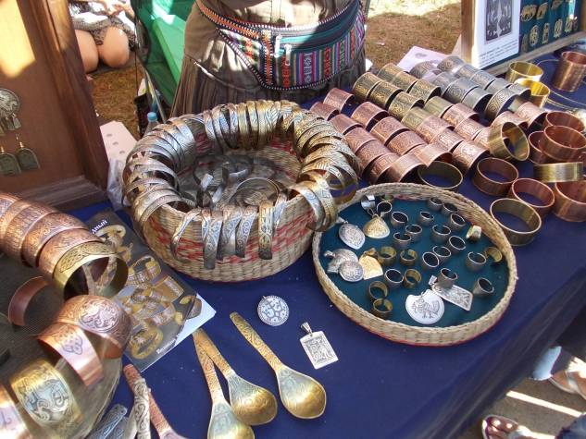
Всероссийская Спасская ярмарка в Елабуге

Slide 16
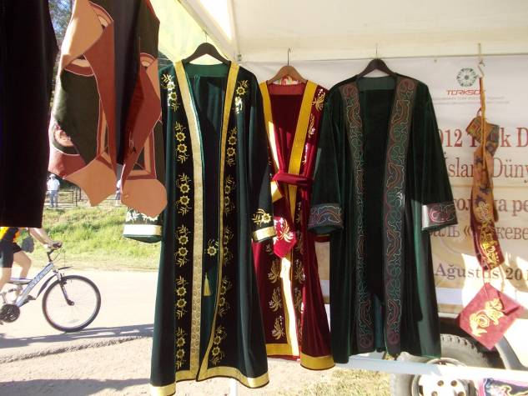
Всероссийская Спасская ярмарка в Елабуге

Slide 17
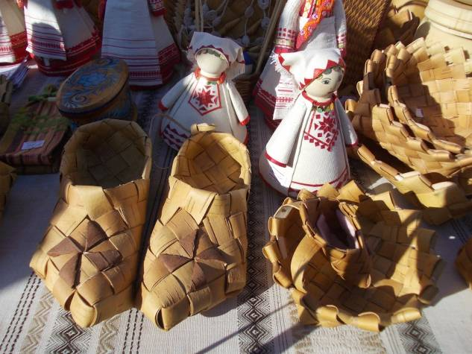
Всероссийская Спасская ярмарка в Елабуге

Slide 18
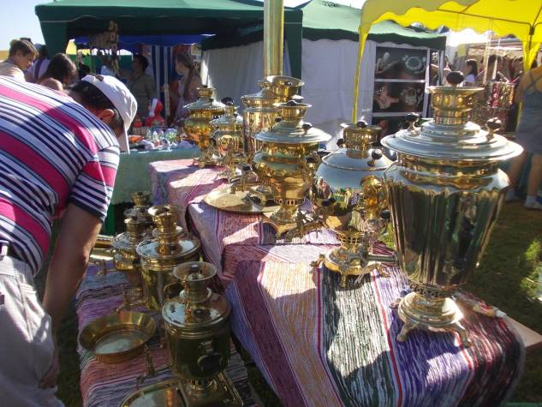
Всероссийская Спасская ярмарка в Елабуге

Slide 19
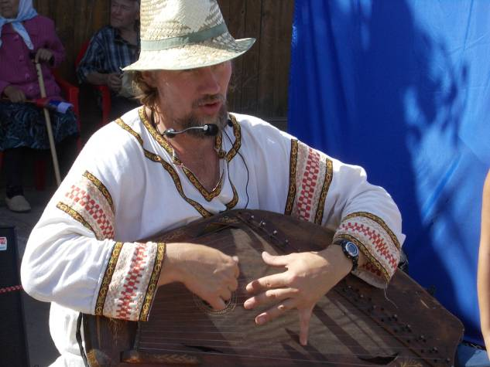
Всероссийская Спасская ярмарка в Елабуге

Slide 20
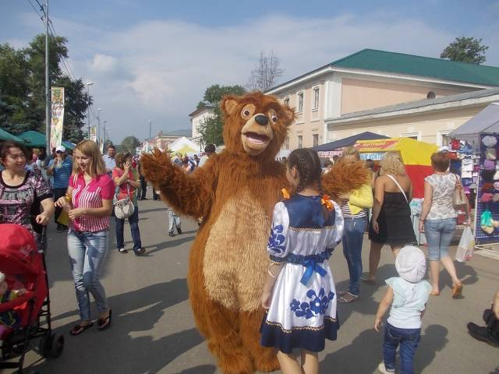
Всероссийская Спасская ярмарка в Елабуге

Slide 21
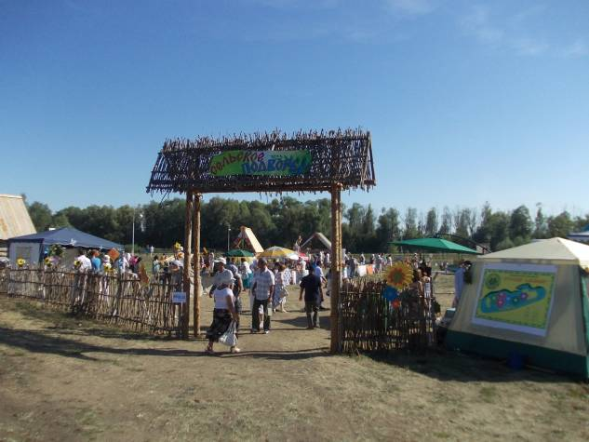
Всероссийская Спасская ярмарка в Елабуге

Slide 22
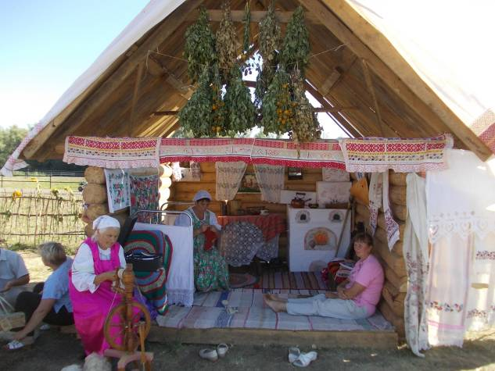
Всероссийская Спасская ярмарка в Елабуге

Slide 23
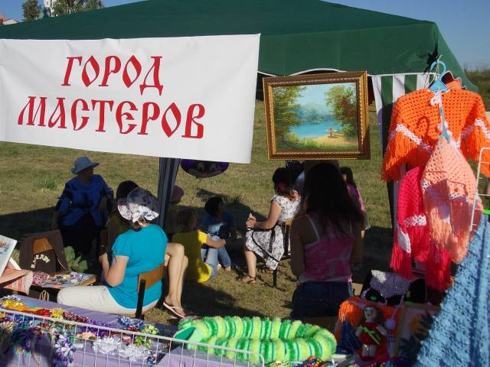
Всероссийская Спасская ярмарка в Елабуге

Slide 24
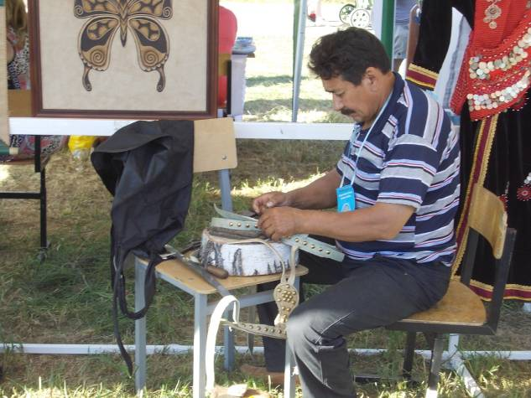
Всероссийская Спасская ярмарка в Елабуге

Slide 25
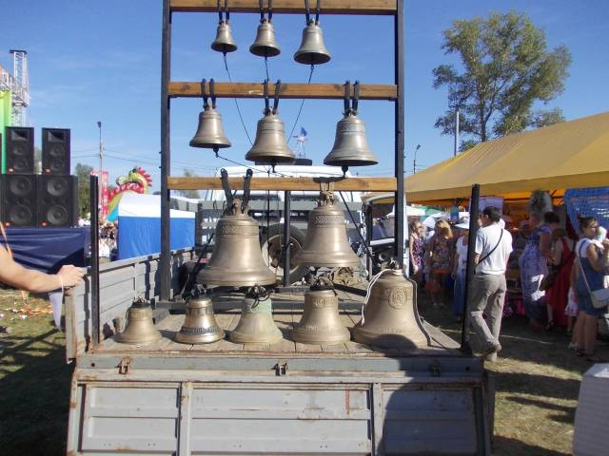
Всероссийская Спасская ярмарка в Елабуге

Slide 26
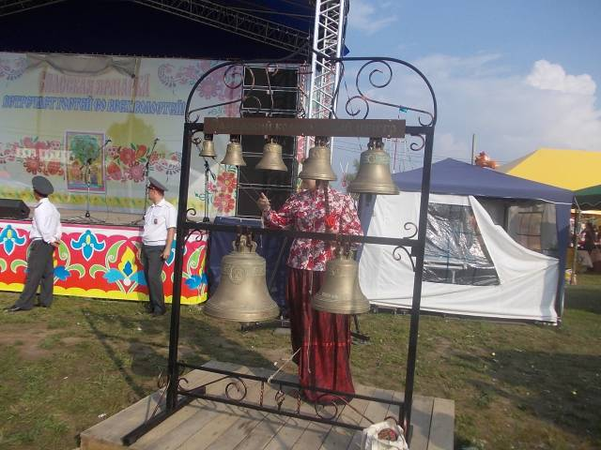
Всероссийская Спасская ярмарка в Елабуге

Slide 27
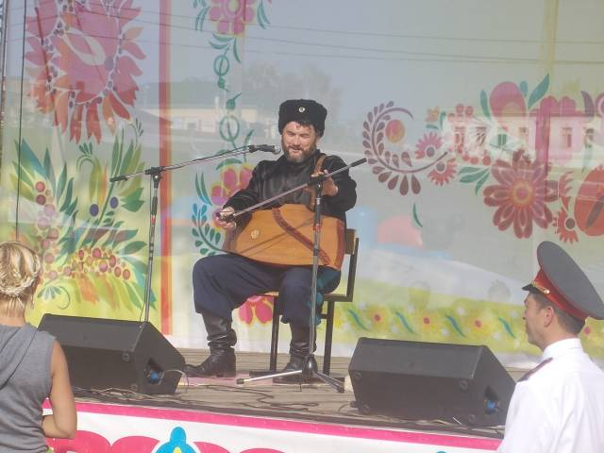
Всероссийская Спасская ярмарка в Елабуге

Slide 28
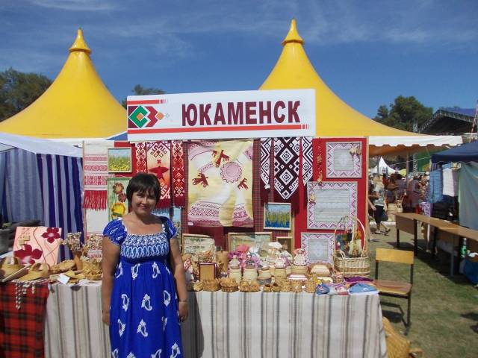
Всероссийская Спасская ярмарка в Елабуге Спасибо всем мастерам за труд, а Вам за внимание!

